Slide 1
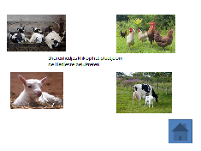
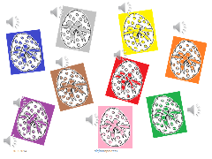
We hebben er een geitje bij!

Slide 2
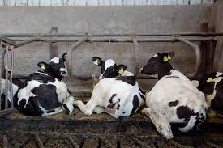
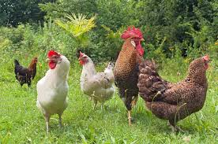
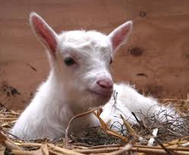
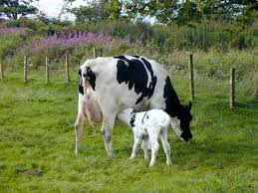
Dierenliedjes klik op het plaatje om de liedjes te beluisteren

Slide 3
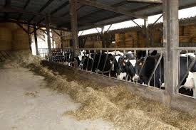
Koetjes in ’t stalletje
Koetjes in ‘t stalletje wees toch wat stil,
Hier is een klein geitje dat slapen wil,
Boe, zeggen de koeien dan zullen wij niet meer loeien.

Slide 4
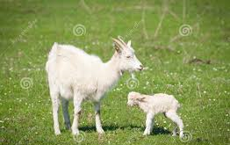
Vannacht
Vannacht op de boerderij is een geitje geboren
En als je even luistert dan kun je ‘t vast wel horen.
Zing het lied met andere jonge dieren. De kinderen doen de geluiden na.

Slide 5
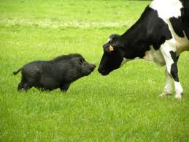
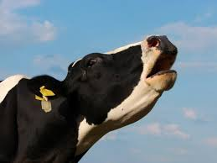
Een koetje en een kalfje.
Een koetje en een kalfje, die liepen in de wei.
Toen kwam daar een heel dik varkentje voorbij.
Dat zei! Dat zei! “Geef dat kalfje maar aan mij.”
“Nee,” zei de koe, “Boe, boe, boe.”
“Nee,” zei de koe, “Boe, boe, boe.”

Slide 6
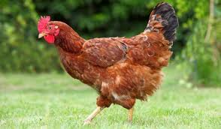
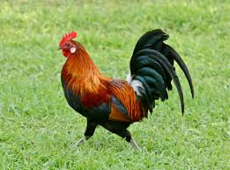
Boer wat zeg je van mijn kippen
Boer wat zeg je van mijn kippen?
Boer wat zeg je van mijn haan?
Hebben ze dan geen mooie veren
of staat jou de kleur niet aan?
Boer wat zeg je van mijn kippen?
Boer wat zeg je van mijn haan?

Slide 7
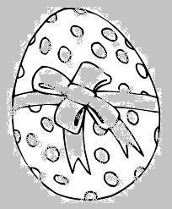
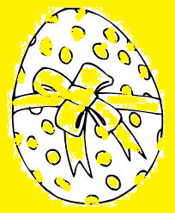
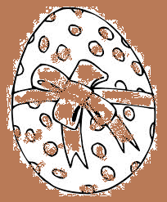
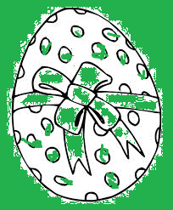

Slide 8
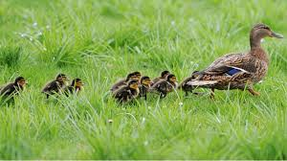
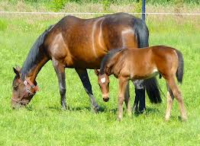
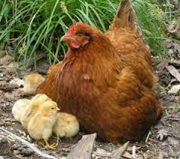
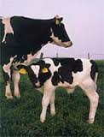
Weet jij wie mijn mamma is?

Slide 9
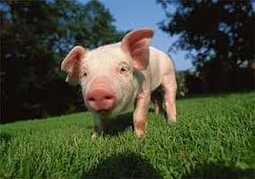
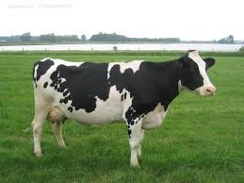
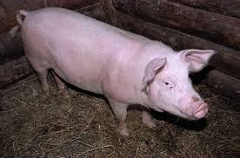
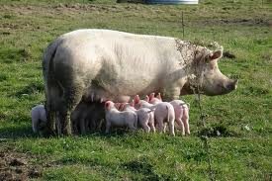

Slide 10
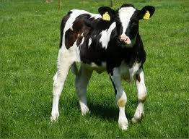
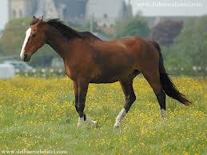
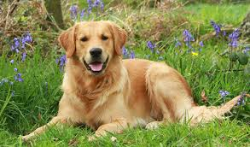

Slide 11
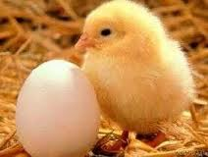
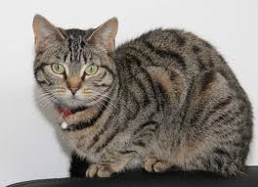
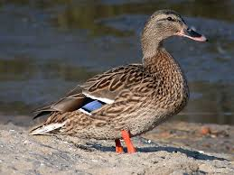

Slide 12
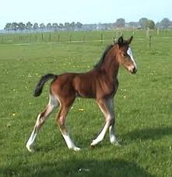

Slide 13
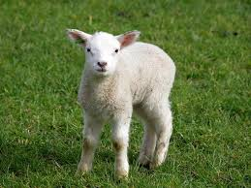
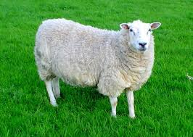
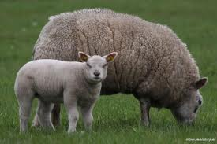

Slide 14
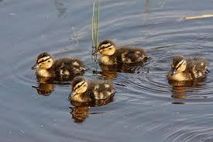

Slide 15
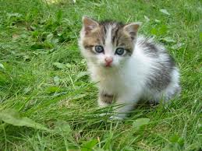
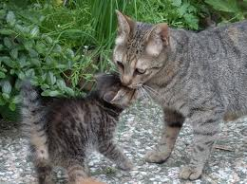

Slide 16
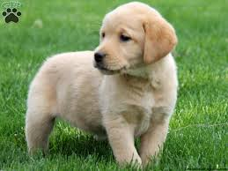
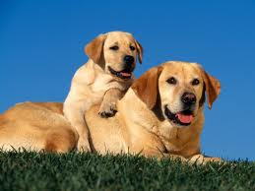

Slide 17
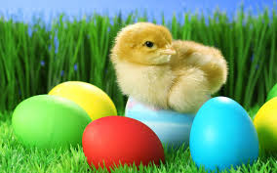

Slide 18
Rode stippen op een ei, met een mooie strik erbij. Ik heb een ei voor jou en een ei voor mij . Welke kleur kies jij?

Slide 19
Gele stippen op een ei.

Slide 20
Rode stippen op een ei.

Slide 21
Blauwe stippen op een ei.

Slide 22
Groene stippen op een ei

Slide 23
Bruine stippen op een ei

Slide 24
Roze stippen op een ei

Slide 25
Oranje stippen op een ei

Slide 26
Paarse stippen op een ei.

Slide 27
